Slide 1
بسم الله الرحمن الرحیم
تدبر در سوره مبارکه
معارج

Slide 2
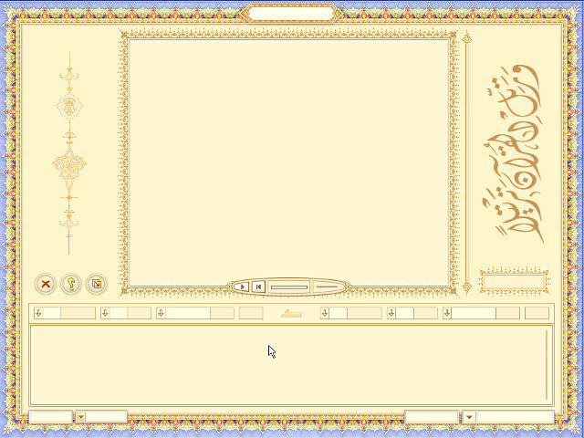
5دقیقه و 27 ثانیه قرائت سوره معارج

Slide 3
سیاق اول؛ آیات 1 تا 18
بِسْمِ اللَّهِ الرَّحْمنِ الرَّحيمِ
سَأَلَ سائِلٌ بِعَذابٍ واقِعٍ  لِلْكافِرينَ لَيْسَ لَهُ دافِعٌ  مِنَ اللَّهِ ذِي الْمَعارِجِ 
تَعْرُجُ الْمَلائِكَةُ وَ الرُّوحُ إِلَيْهِ في‏ يَوْمٍ كانَ مِقْدارُهُ خَمْسينَ أَلْفَ سَنَةٍ 
فَاصْبِرْ صَبْراً جَميلاً إِنَّهُمْ يَرَوْنَهُ بَعيداً  وَ نَراهُ قَريباً 
يَوْمَ تَكُونُ السَّماءُ كَالْمُهْلِ  وَ تَكُونُ الْجِبالُ كَالْعِهْنِ 
وَ لا يَسْئَلُ حَميمٌ حَميماً  يُبَصَّرُونَهُمْ يَوَدُّ الْمُجْرِمُ لَوْ يَفْتَدي مِنْ عَذابِ يَوْمِئِذٍ بِبَنيهِ 
وَ صاحِبَتِهِ وَ أَخيهِ  وَ فَصيلَتِهِ الَّتي‏ تُؤْويهِ  وَ مَنْ فِي الْأَرْضِ جَميعاً ثُمَّ يُنْجيهِ 
كَلاَّ إِنَّها لَظى ‏ نَزَّاعَةً لِلشَّوى ‏ تَدْعُوا مَنْ أَدْبَرَ وَ تَوَلَّى  وَ جَمَعَ فَأَوْعى ‏ 

Slide 4
جهت هدایتی سیاق اول
مقابله انذار آمیز و صبر آفرین الهی، با استبعاد و انکار عذاب از سوی کافرین دنیاگرا
کافران مجرم مال اندوز عذاب موعود را از خدا طلب می کنند، تا بی اساس بودن انذار تو را اثبات کنند. این عذاب واقع است و گریزی از آن نیست. صبر کن تا روز موعود فرا رسد. روزی که استیصال کافران برای فرار از عذاب ثمری نخواهد داشت.
Notes:
صفحه بعد

Slide 5
سیاق دوم، آیات 19 تا 35
إِنَّ الْإِنْسانَ خُلِقَ هَلُوعاً إِذا مَسَّهُ الشَّرُّ جَزُوعاً  وَ إِذا مَسَّهُ الْخَيْرُ مَنُوعاً 
إِلاَّ الْمُصَلِّينَ  الَّذينَ هُمْ عَلى‏ صَلاتِهِمْ دائِمُونَ  وَ الَّذينَ في‏ أَمْوالِهِمْ حَقٌّ مَعْلُومٌ 
لِلسَّائِلِ وَ الْمَحْرُومِ  وَ الَّذينَ يُصَدِّقُونَ بِيَوْمِ الدِّينِ 
وَ الَّذينَ هُمْ مِنْ عَذابِ رَبِّهِمْ مُشْفِقُونَ إِنَّ عَذابَ رَبِّهِمْ غَيْرُ مَأْمُونٍ 
وَ الَّذينَ هُمْ لِفُرُوجِهِمْ حافِظُونَ 
إِلاَّ عَلى‏ أَزْواجِهِمْ أَوْ ما مَلَكَتْ أَيْمانُهُمْ فَإِنَّهُمْ غَيْرُ مَلُومينَ 
فَمَنِ ابْتَغى‏ وَراءَ ذلِكَ فَأُولئِكَ هُمُ العادُونَ 
وَ الَّذينَ هُمْ لِأَماناتِهِمْ وَ عَهْدِهِمْ راعُونَ  وَ الَّذينَ هُمْ بِشَهاداتِهِمْ قائِمُونَ 
وَ الَّذينَ هُمْ عَلى‏ صَلاتِهِمْ يُحافِظُونَ  أُولئِكَ في‏ جَنَّاتٍ مُكْرَمُونَ 

Slide 6
جهت هدایتی سیاق دوم
نمازگزاران، تنها مدیران وصف طبیعی حرص تا رسیدن به بهشت
طبیعت انسان هلوع است و خودگرایی و دنیاگرایی محصول عدم مدیریت این وصف طبیعی است. تنها نمازگزاران حقیقی این صفت را مدیریت می کنند و به بهشت راه می یابند.

Slide 7
سیاق سوم، آیات 36 تا 44
فَما لِ الَّذينَ كَفَرُوا قِبَلَكَ مُهْطِعينَ  عَنِ الْيَمينِ وَ عَنِ الشِّمالِ عِزينَ 
أَ يَطْمَعُ كُلُّ امْرِئٍ مِنْهُمْ أَنْ يُدْخَلَ جَنَّةَ نَعيمٍ  كَلاَّ إِنَّا خَلَقْناهُمْ مِمَّا يَعْلَمُونَ 
فَلا أُقْسِمُ بِرَبِّ الْمَشارِقِ وَ الْمَغارِبِ إِنَّا لَقادِرُونَ 
عَلى‏ أَنْ نُبَدِّلَ خَيْراً مِنْهُمْ وَ ما نَحْنُ بِمَسْبُوقينَ 
فَذَرْهُمْ يَخُوضُوا وَ يَلْعَبُوا حَتَّى يُلاقُوا يَوْمَهُمُ الَّذي يُوعَدُونَ 
يَوْمَ يَخْرُجُونَ مِنَ الْأَجْداثِ سِراعاً كَأَنَّهُمْ إِلى‏ نُصُبٍ يُوفِضُونَ 
خاشِعَةً أَبْصارُهُمْ تَرْهَقُهُمْ ذِلَّةٌ ذلِكَ الْيَوْمُ الَّذي كانُوا يُوعَدُونَ 

Slide 8
جهت هدایتی سیاق سوم
رها سازی کافران تا ملاقات ذلیلانه با روز موعود،
در پاسخ به طمع بیجای آنان برای ورود به بهشت
آنهانمازگزاران واقعی نیستند و باز هم طمع دارند که به بهشت داخل شوند. هرگز!
رهایشان کن تا ذلیلانه با روز موعود مواجه شوند.

Slide 9
نمودار هدایتی سوره
مقابله انذار آمیز و صبر آفرین الهی، با استبعاد و انکار عذاب از سوی کافرین دنیاگرا
سیاق اول
1 تا 18
نمازگزاران، تنها مدیران وصف طبیعی حرص تا رسیدن به بهشت
سیاق دوم
19 تا 35
رها سازی کافران تا ملاقات ذلیلانه با روز موعود، در پاسخ به طمع بیجای آنان برای ورود به بهشت
سیاق سوم
36تا 44

Slide 10
جهت هدایتی سوره
حتمیت وقوع عذاب و ناممکن بودن ورود به بهشت
جز برای کسانی که بر محور نماز، وصف طبیعی حرص را مدیریت می کنند و از خودپرستی و دنیاگرایی دوری می جویند.

